Slide 1


Facultad de Ingeniería y Arquitectura
Pruebas de Software
2017 - I
Guía Teórica desarrollada por el profesor del curso:
ISOS: Desarrollo, Servicios, Mantenimiento
MSc. Héctor Henríquez Taboada
hhenriquez@usmp.edu.pe
hhenriquez18@gmail.com

Slide 2
¿Qué cosas no son calidad?
Hacer dos o más veces las cosas
Utilizar el tiempo en arreglar cosas mal hechas por otros
Información poco clara que obliga a repetir trabajos
Productos mal hechos o fuera de la expectativa del cliente
Largas esperas en el teléfono
Ordenes poco claras, ambiguas o imprecisas
Objetivos poco claros (mal planteados o mal transmitidos)
Poca planificación
Mala distribución del tiempo
Falta de comunicación
No cumplir con lo pactado
Falta de previsión o de medidas preventivas

Slide 3
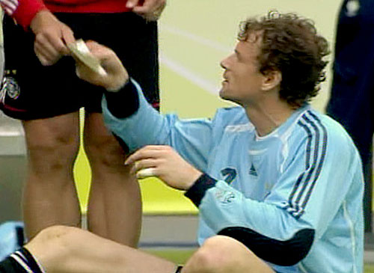
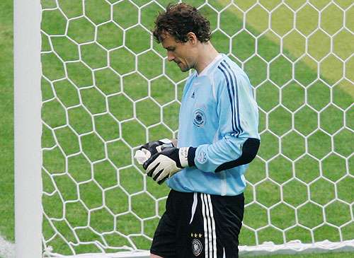
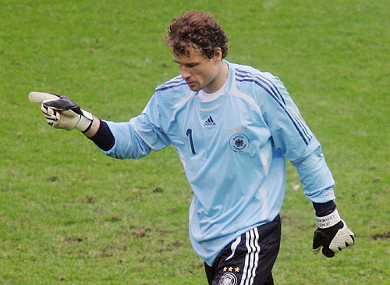

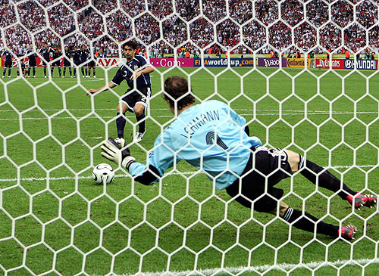
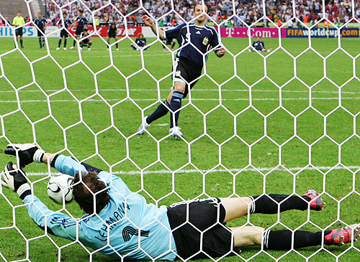
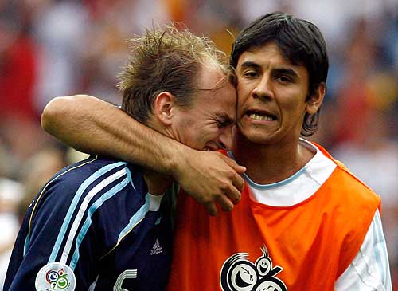
¿Qué es trabajar con CALIDAD?

Slide 4
Evolución de la Calidad
VALOR SUPERIOR
VALOR
Valor
percibido
como superior
en relación
con otras
ofertas
SATISFACCION
DE
NECESIDADES
Calidad
percibida
en relación
con el precio
pagado
CONFORMIDAD
CON
REQUISITOS
Calidad
definida por
el Cliente
LUJOS
Calidad
acordada con
el Cliente
Nuevo
Paradigma
Calidad
definida por
el proveedor
1960
1980
1990
2000 Actual

Slide 5
El Enfoque en la calidad
Las Organizaciones exitosas son las gestionadas con Calidad
en la manera que operan
en los estándares de servicio al cliente
y en los productos y servicios que entregan.
El enfoque en la calidad hace a la organización orientada al cliente.
Se está mejor preparado para ganar nuevas oportunidades
Escenario global cada vez más competitivo.
La Certificación ISO 9001 ofrece una prueba del compromiso con la calidad.

Slide 6
Evolución de la Gestión
SISTEMA DE GESTION
ALCANCE INTEGRAL
Calidad + Medio Ambiente + Salud
GESTION INTEGRAL
2000
Mejora Continua y
satisfacción de necesidades
SISTEMA DE CALIDAD
ISO 9000
Produccion por
Sistema
ASEGURAMIENTO
de CALIDAD
Dominio de procesos
Producto por
Proceso
Foco en la conformidad
y en la Prevención
Control y
reproceso
Producto por
Inspección
CONTROL de CALIDAD
Foco en la corrección
1960
1970
1990
Actualmente

Slide 7

¿QUE ES ISO?
Fundada en 1947 - Ginebra (Suiza)
Integrada por organismos nacionales de normalización de más de 100 países
Misión: búsqueda de criterios comunes para establecer especificaciones a nivel internacional
Trabajo de expertos (TC) – resultados logrados por consenso
Un estándar ISO
Es voluntario (sin autoridad legal)
Propósitos:
Facilitar intercambios
Solucionar una necesidad real (mercado dirigido)
Los requisitos son auditables
Estándares de gestión ISO conocidos:
ISO 9000: gestión de calidad
ISO 14000: gestión ambiental
ISO 22000: Gestión de seguridad alimentaria

Slide 8
Modelos y Estándares
de Seguridad

Slide 9
Agenda
Introducción, el día a día
¿Que pretendemos con la seguridad en TI?
Estándares internacionales
Estándares informáticos
ITIL
ISO/IEC 20000
Resumen ITIL ISO/IEC20000
COBIT
COBIT Security Baseline
ISO 17799
Resumen

Slide 10
Estándares
Soluciones:
Requerimientos:
Presupuesto
Banca Electrónica
Seguridad de sistemas
Criptografía
Comercio Electrónico
Requerimientos
y soluciones
a la seguridad
informática
Redes
Auditorias
Calidad de software
Certificaciones
Comunicaciones
Políticas de seguridad
VOIP
Comunicación matriz sucursales

Slide 11
¿Que pretendemos con la seguridad en TI?
Desarrollar un sistema para dirigir y controlar la organización
Proveer aseguramiento a la dirección de que los riesgos son definidos y administrados apropiadamente.
Hacer uso de procesos, técnicas y herramientas (tecnología) de Seguridad de TI para contribuir al logro de los objetivos del negocio.
Establecer y mantener un marco de garantías y estrategias de seguridad de la información

Slide 12








Estándares informáticos:
ITIL,
ISO/IEC 29110
ISO/IEC 12207
ISO/IEC 20000
ISO 17799,
ISO 27001, ISO 27002
COBIT.

Slide 13
ITIL
ITIL postula que el servicio de soporte, la administración y la operación se realiza a través de cinco procesos:
Manejo de incidentes,
Manejo de problemas,
Manejo de cambios,
Manejo de configuraciones y
Manejo de entregas.

Slide 14
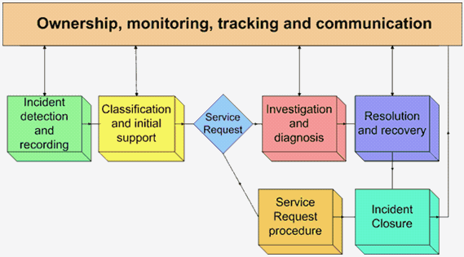

Slide 15
Proceso de manejo de problemas
El Objetivo de este proceso es prevenir y reducir al máximo los incidentes.
Se maneja en dos fases: la primera esta relacionada con lo que es el control del problema y la segunda es con el control del error.

Slide 16
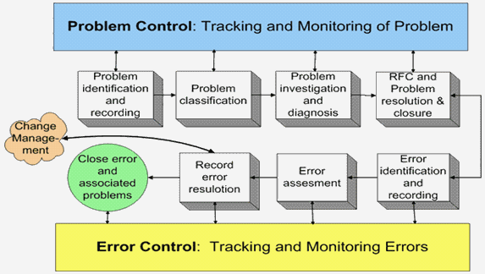

Slide 17
Proceso de manejo de configuraciones
Su objetivo es proveer con información real y actualizada de lo que se tiene configurado e instalado en cada sistema del cliente.
Administración de cambios, administración de liberaciones, administración de configuraciones y la administración de procesos diversos.

Slide 18
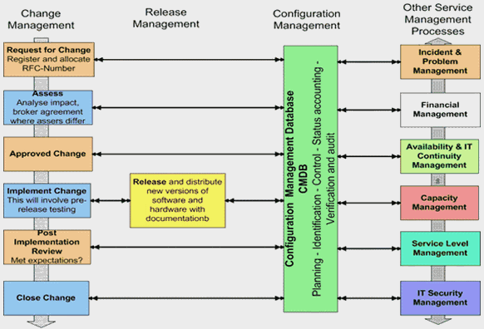

Slide 19
Proceso de control de cambios
El objetivo de este proceso es reducir los riesgos tanto técnicos, económicos y de tiempo al momento de la realización de los cambios

Slide 20
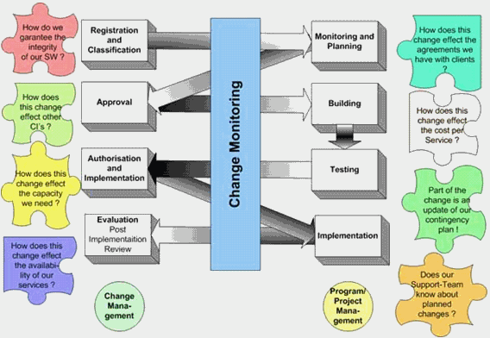

Slide 21
Proceso de manejo de entregas
Su objetivo es planear y controlar exitosamente la instalación de Software y Hardware bajo tres ambientes: ambiente de desarrollo, ambiente de pruebas controladas y ambiente real.

Slide 22
Certificación ITIL
Basic Level , acredita un conocimiento básico de ITIL en gestión de servicios de tecnologías de la información y la comprensión de la terminología propia de ITIL. Está destinado a aquellas personas que deseen conocer las buenas prácticas especificadas en ITIL.
Management and Capability Level , destinado a quienes tienen responsabilidad en el diseño de procesos de administración de departamentos de tecnologías de la información y en la planificación de las actividades asociadas a los procesos.
Advanced Level ,garantiza que quien lo posee dispone de profundos conocimientos en todas las materias relacionadas con la administración de departamentos de tecnologías de la información, y lo habilita para dirigir la implantación de soluciones basadas en ITIL.
No existe certificación ITIL a empresas,
Organización que haya implementado las guías de ITIL sobre Gestión de los Servicios de TI puede lograr certificarse bajo la ISO/IEC 20000.

Slide 23
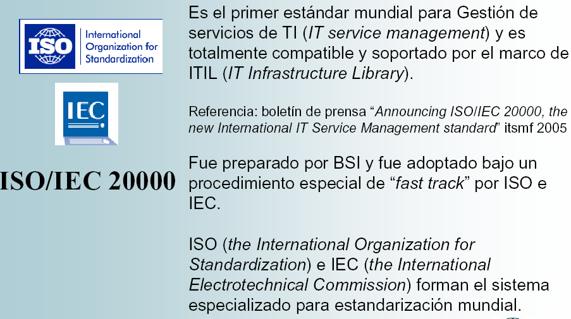
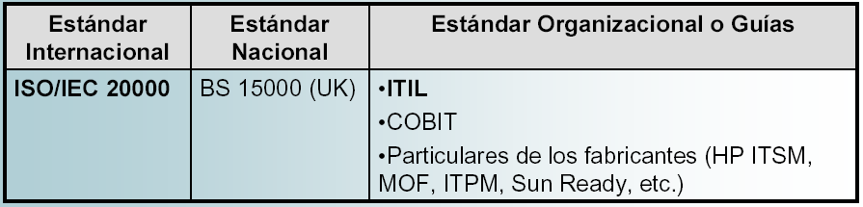
ISO/IEC 20000

Slide 24
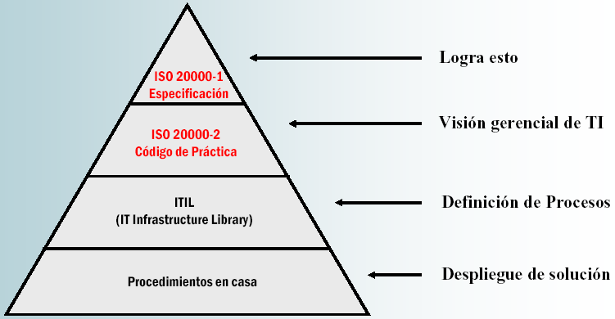

Slide 25
Resumen
EL valor principal de ITIL está en el nivel de detalle de las recomendaciones.
El valor principal de ISO 20000 está en el sistema de gestión de servicios y la auditoria.
Para implementar ISO 20000 es necesario conocer ITIL.
La aplicación de ITIL y la norma ISO 20000 son complementarias.

Slide 26
COBIT
Control Objectives Control Objectives for Information and related Technology.
Desarrollada por IT Governance Institute e ISACA.
Modelo de referencia.
Herramienta diseñada para dar a conocer el IT governance
Facilita entendimiento y manejo de riesgos y requerimientos para cubrirlos
COBIT Security Baseline, desarrolla el modélo de referencia para seguridad informática

Slide 27
COBIT Security Baseline
Protección de activos valiosos contra perdida, uso inadecuado, divulgación errónea, daño, alteración y no disponibilidad.
Disponibilidad, Confidencialidad, Integridad, Confianza (Autenticidad y no-repudiación)

Slide 28
COBIT Security Baseline: Ejemplos
Pasos para mejorar la seguridad:
1. Identificar información y servicios críticos para la empresa, considerando sus requerimientos de seguridad. Basado en impacto
Análisis de vulnerabilidades.
Análisis de riesgos.
2. Definir y comunicar las responsabilidades de Seguridad de TI
Asignar responsabilidades y roles
Publicar responsabilidades
Separación de funciones

Slide 29



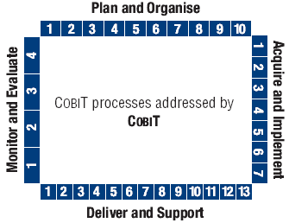
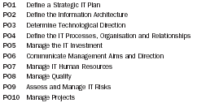
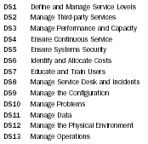

Slide 30
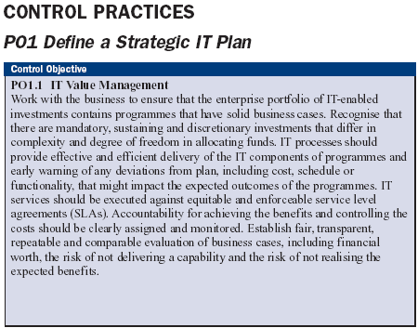
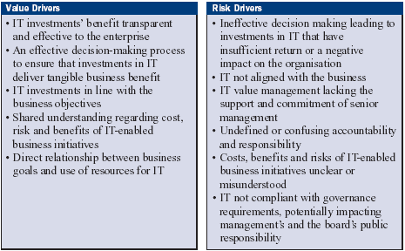
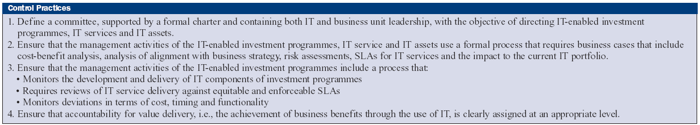

Slide 31
Tarea Virtual – 04
Presentar Una Herramienta de prueba y realizar un prueba “relacionado con la tarea nro2”
Presenta: sábado 25-03-2017

Slide 32
Facultad de Ingeniería y Arquitectura
Pruebas de Software
2017 - I
Guía Teórica desarrollada por el profesor del curso:
ISOS: Desarrollo, Servicios, Mantenimiento
MSc. Héctor Henríquez Taboada
hhenriquez@usmp.edu.pe
hhenriquez18@gmail.com

